Slide 1
Videointerfon
Bahrim Dragoș
Grupa 354

Slide 2
🧾Cuprins
Pagina de titlu
Cuprins
Scop
Descrierea detaliata a proiectului
Implementare
Lista de componente
Concluzii
Bibliografie

Slide 3
📌Scop
Proiectarea unui Videointerfon folosind un Raspberry Pi ce permite deschiderea unei ușii
Dezvoltarea abilităților de dezvoltare software integrând elemente hardware cu ajutorul plăcuțelor RPI

Slide 4
📝Descrierea detaliată a proiectului
Videointerfonul reprezintă un dispozitiv folosit pentru comunicarea la distanță în interiorul unei clădiri, o posibilă utilizare fiind identifica o potențială persoana ce vrea să acceseze o anumită zonă (clădire) ce permite comunicarea prin intermediul lui între individ și persoana responsabilă cu puterea de a îi oferii accesul. Deosebirea față de un interfon normal este că se oferă imaginea persoanelor prin intermediul camerei.
Posibile utilizări:
Deschiderea unor ușilor de intrare de la distanță pentru anumite persoane
Comunicarea la distanță
Supravegherea unei anumite zone prin intermediul camerei

Slide 5
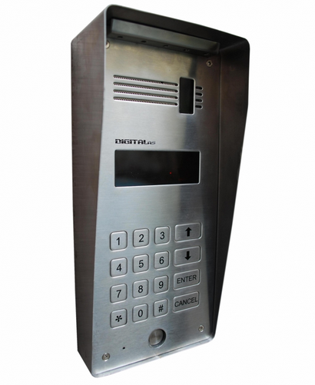
📝Descrierea detaliată a proiectului
Privirea de ansamblu asupra proiectului arată existența unui server web pe RPI la care putem avea acces de la distanță (pe aceeași rețea sau chiar și de pe Internet). Dacă cineva folosește videointerfonul atunci RPI-ul va trimite o notificare (printr-un email) că cineva este conectat si e intra într-o videoconferintă. Administratorii primesc notificare pe email si intra pe site-ul dedicat unde pot comunica cu persoana care este la interfon audio/video.
Interfon de bloc

Slide 6
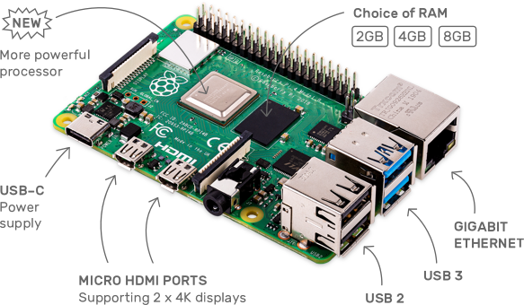
📝Descrierea detaliată a proiectului
Componenta principală este o plăcuță Raspberry Pi ce reprezintă un mini calculator de dimensiuni foarte mici ce poate fi programată să controleze alte module automat sau de la distanță.
Raspberry Pi 4

Slide 7
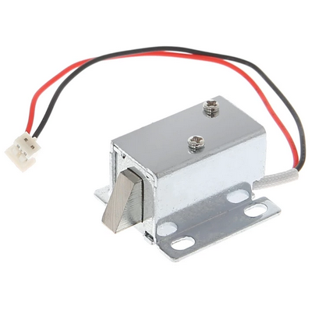
📝Descrierea detaliată a proiectului
Încuietoarea Solenoid este un dispozitiv ce atunci când primește tensiunea necesară, se creează un câmp electromagnetic ce face încuietoarea să se deschidă. Aceasta este lipită de ușă iar pe partea cealaltă a ușii este un element blocant care este lipit de perete și are o gaură astfel încât care datorită faptului că încuietoarea este extinsă blochează ușa de la deschidere, cand primește voltaj partea ce blochează ușa se retrage și poate fi deschisă
Încuietoare Solenoid

Slide 8
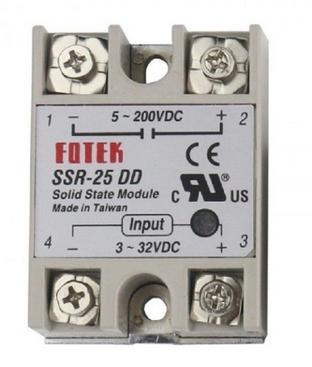
📝Descrierea detaliată a proiectului
Solid State Relay este un element de circuit ce permite transmiterea voltajului atunci cand la input avem ambele capete in H către output. Îl folosim pentru a controla gate-ul fără a avea probleme cu interferența magnetică ce un tranzistor ar avea-o.
Solid State Relay

Slide 9
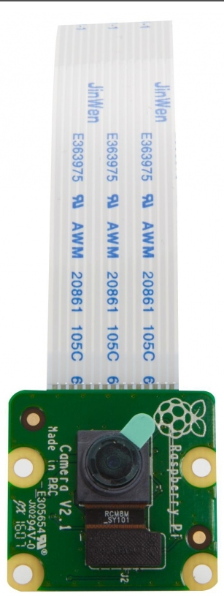
📝Descrierea detaliată a proiectului
Camera este un element ce va transmite imaginea celui ce încearcă să intre către cel care poate să îi permită accesul. Aceasta trebuie să fie recunoscută de sistemul de operare implicit ca să funcționeze.
Camera Board

Slide 10
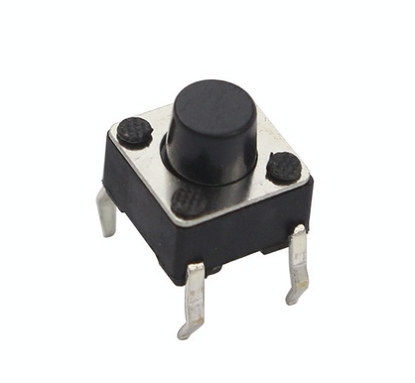
📝Descrierea detaliată a proiectului
Push-Button-ul este un buton ce la apăsare anunță responsabilii că cineva este la ușă. O funcție ce trimite mail-uri tuturor persoanelor este activată în RPI.
Push Button

Slide 11

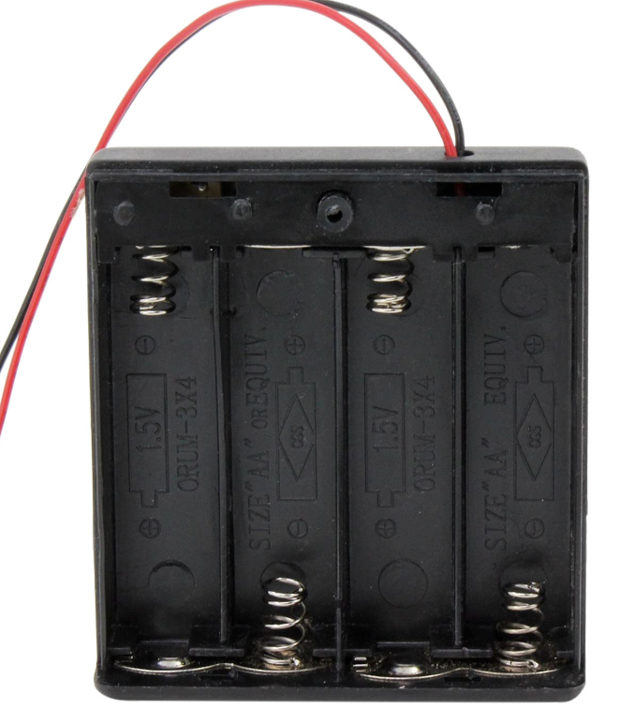
📝Descrierea detaliată a proiectului
Baterii întrucât încuietoarea necesită tensiune mai mare decât ce poate oferi RPI-ul folosim o sursă adițională de tensiune. O baterie AA oferă aproxixmativ 1.5 V iar încuietoarea 6V sau 12 V în funcție de model.
Carcasă baterii cu cablu de conectare
Baterii

Slide 12
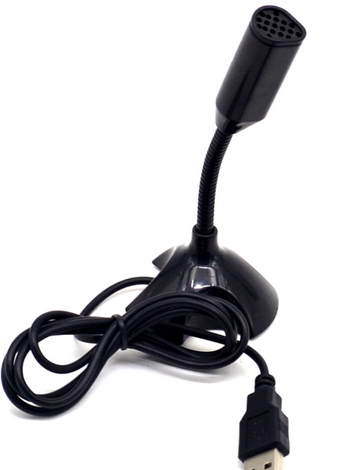
📝Descrierea detaliată a proiectului
Microfon, camera ce se conectează la port-ul specific de cameră al RPI-ului nu are microfon, deci pentru conversații ar fi necesare unul separat conectat la port-ul USB sau folosirea unei camere USB ce conține și microfon. Avem nevoie și de Boxe pentru a asculta persoana cu care vorbim
Microfon

Slide 13
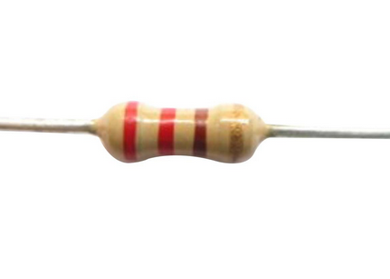
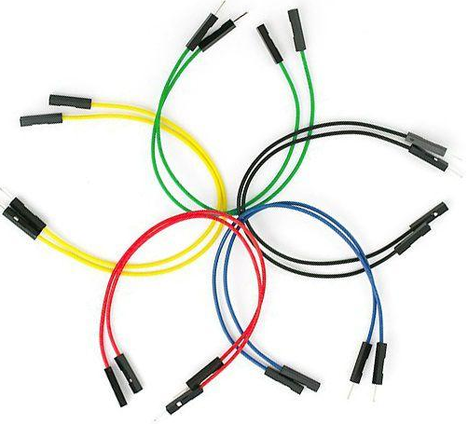
📝Descrierea detaliată a proiectului
Materiale suplimentare precum rezistori de 220Ω ce funcționează ca pull-down rezistor pentru push-button sau fire de legătură și extensii ale acestora pentru a controla echipamentele între ele. Este necesar un router Wi-Fi la care putem conecta RPI-ul și la care ne putem conecta cu un alt dispozitiv. Cablu USB-C to USB-C și un încărcător USB-C conectat la o priză pentru alimentarea RPI-ului.
Rezistor
Cabluri de legătură

Slide 14
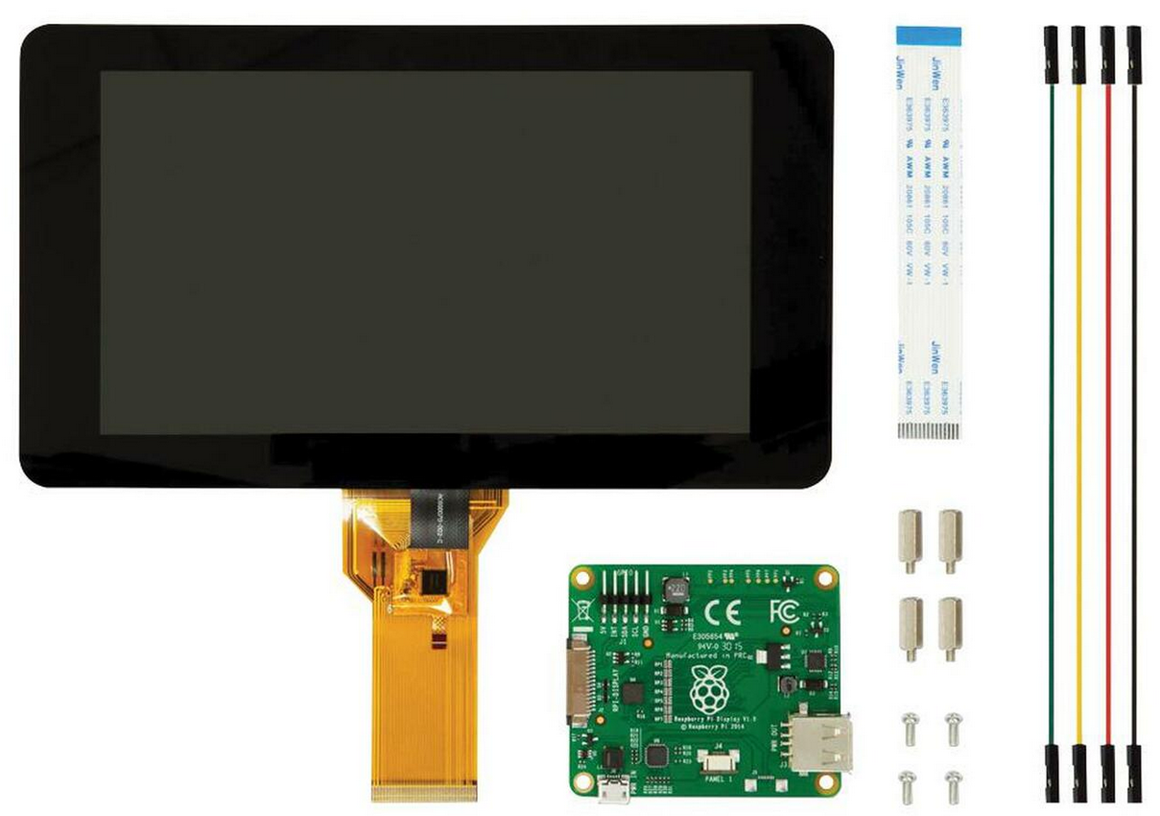
📝Descrierea detaliată a proiectului
Display pentru RPI la care vom putea vedea persoana cu care interactionam.

Slide 15
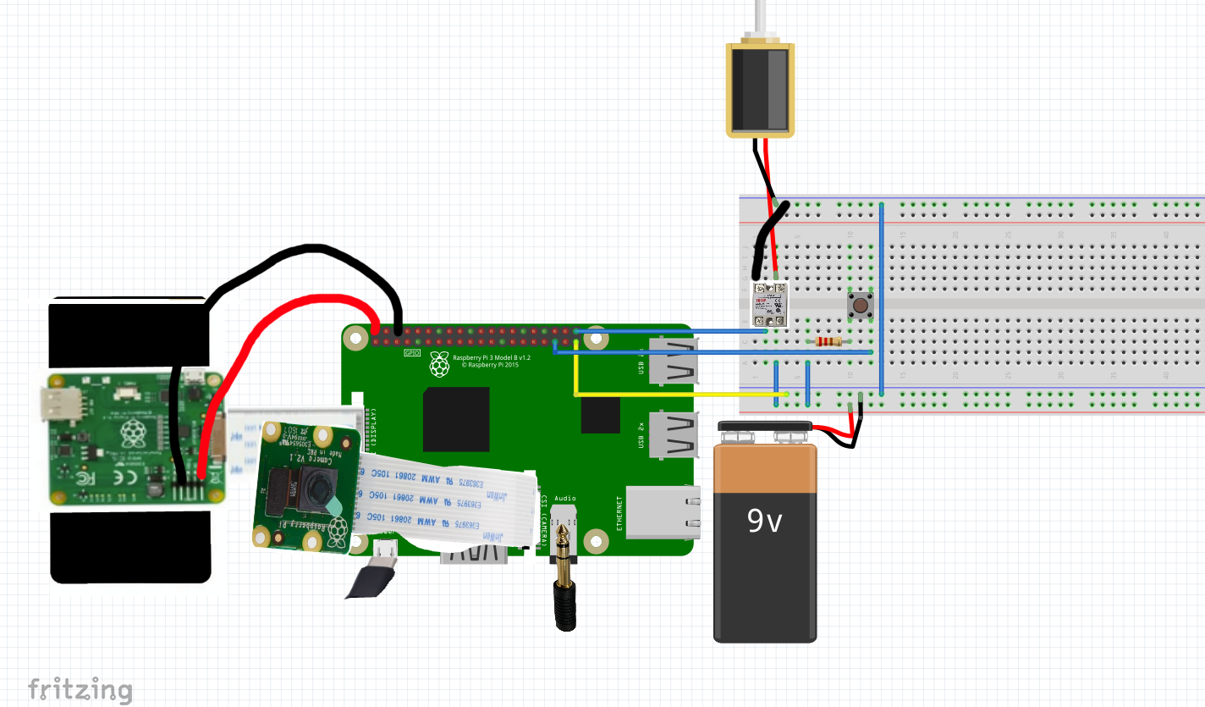
📝Descrierea detaliată a proiectului
Schema montajului

Slide 16
📝Descrierea detaliată a proiectului
Schema montajului
Display: Conectăm port-ul de 5V al RPI-ului la port-ul de Vcc al Display-ului si GND de la RPI(GPIO) la GND-ul display-ului. De asemenea conectăm cablul DSI.
Camera: Conectăm ribbon cable-ul la port-ul dedicat ei
Push Button-ul îl conectăm la baterie (sau la port-ul de 3.3 V al RPI-ului), iar celălalt port la GPIO19(sau oricare altul), când este apăsat RPI-ul înregistrază schimbarea și efectuează algoritmul setat
Conectăm GPIO 21 la baza input - de la Solid State Relay(4), 3 la baterie(la V) si output-ul cu + la solenoid si - la ground
Conectăm GND al RPI-ului împreuna cu GND-ul bateriei și solenoid-ului ( fizic putem să conectăm la mai multe porturi GND ale RPI-ului)
Conectăm RPI-ul prin portul USB-C la priză
Conectăm o cască atunci când avem nevoie să vorbim

Slide 17
📝Descrierea detaliată a proiectului
Server RPI și scripturi
const express = require('express’)
const app = express()
app.use(express.json());
app.use(express.urlencoded({
extended: true
}));
app.use(cookieParser()); app.use("/resources", express.static(__dirname + "/resources"))
app.set("view engine", "ejs")
app.listen(port, host, () => {
console.log(`Listening on port ${port} via ${host}...`)
})
Pe RPI rulează un script Node.JS pe care este implementat un server prin intermediul framework-ului express. Setările inițiale includ posibilitatea parsării body-ului din request-uri sub forma de JSON (pentru autentificare), a cookie-urilor setate în browser (pentru salvarea statului de autentificat) și setarea ca director static al directorului de resurse.

Slide 18
📝Descrierea detaliată a proiectului
Server RPI și scripturi
Utilizatorii ce se pot conecta pe platformă sunt administrati in fisierul /data/users.json iar în program prin pachetul userController.js ce conține funcții în acest sens. Inițial avem un user default ce se autentifică prin username-ul admin și parola admin.
function generate_salt() { // genereaza salt-ul pentru criptarea parolelor
function hash(string, salt) { // hasheaza un string combinat cu un salt folosit pentru evitarea stocarii in plain text a parolelor

Slide 19
📝Descrierea detaliată a proiectului
Server RPI și scripturi
userController.js
module.exports.createUser = function (userName, userPassword, userEmail) { // creaza un obiect de tip utilizator ce contine un username, parola si email, parola va fi hashata aici

Slide 20
📝Descrierea detaliată a proiectului
Server RPI și scripturi
userController.js
// Initializeaza datele iar in cazul in care acestea nu exista le creeaza, impreuna cu utilizatorul implicit admin admin
try {
var data = fs.readFileSync(data_path, 'utf-8')
data = JSON.parse(data)
}
catch (error) {
if (error.code == "ENOENT") {
data = Object.assign({ users: [module.exports.createUser("admin", "admin", "admin@admin.com")] })
try {
fs.writeFileSync(data_path, JSON.stringify(data))
}
…

Slide 21
📝Descrierea detaliată a proiectului
Server RPI și scripturi
userController.js
// Verificarea daca username-ul si parola coincid cu un user, in caz afirmativ returnam datele referitoare la acesta
module.exports.loginUser = function (userName, userPassword) {
// Verificam daca un utilizator exista, pentru a evita autentificarea cu JWT a unui utilizator sters
module.exports.existsUser = function (userName) {

Slide 22
📝Descrierea detaliată a proiectului
Server RPI și scripturi
userController.js
// Inregistrarea unui utilizator daca nu exista unul cu acelasi username sau email
module.exports.signUpUser = function (userName, userPassword, userEmail) {
// Criptam un id si generam un JWT pentru autentificare
const sign = id => {
return jwt.sign({ id }, process.env.JWT_SECRET, {
expiresIn: process.env.JWT_EXPIRES
});
}

Slide 23
📝Descrierea detaliată a proiectului
Server RPI și scripturi
userController.js
// Trimitem token JWT si setam cookie-ul in cazul unei autentificari reusite
const sendToken = async (user, res) => {
const token = sign(user.userName);
// Conectarea din API se face apeland functia de login anterioara
exports.login = async (req, res, next) => {
if (!req.body.userName || !req.body.userPassword) {
next(new Error('Username or password was not introduced.'));
}
let user = module.exports.loginUser(req.body.userName, req.body.userPassword)

Slide 24
📝Descrierea detaliată a proiectului
Server RPI și scripturi
userController.js
// Inregistrarea din API se face apeland functia de login anterioara
exports.signup = async (req, res, next) => {
try {
if (!req.body.userEmail || !req.body.userPassword || !req.body.userName) {
next(new Error('Email, password, user_name was not introduced.'));
}
let user = module.exports.signUpUser(req.body.userName, req.body.userPassword, req.body.userEmail);
// Protejarea resurselor (cailor) ca sa fie accesate doar de utilizatori conectati
exports.protect = async (req, res, next) => {

Slide 25
📝Descrierea detaliată a proiectului
Server RPI și scripturi
userController.js
// Deconectarea se face stergand JWT-ul din token
exports.logout = (req, res) => {
res.cookie('jwt', 'PROIECT_ASC', {
// Se verifica daca JWT-ul este valid ca sa se mentina faptul ca utilizatorul a fost conectat
exports.isLoggedIn = async (req, res, next) => {

Slide 26
📝Descrierea detaliată a proiectului
Server RPI și scripturi
userController.js
Funcțiile pot fi apelate prin intermediul API-ului ce provine de la server-ul web.
app.post('/api/v1/login', userController.login);
app.post('/api/v1/signup', userController.signup);
app.get('/api/v1/logout', userController.logout)

Slide 27
📝Descrierea detaliată a proiectului
Server RPI și scripturi
userController.js
Accesul la pagini se face in funcție de starea celui care intră, dacă nu este conectat atunci nu poate să acceseze nicio resursă si va avea un ecran de logare, dacă este conectat atunci îi se va afișa o pagina în care are acces la toate resursele.
app.get("/signup", userController.protect, (req, res) => {
res.render('pagini/signup')
})
app.get("*", userController.isLoggedIn, (req, res) => {
if (res.locals.user) {
res.render("pagini/home", { gate: GATE });
} else {
res.render("pagini/login");
}
})

Slide 28
📝Descrierea detaliată a proiectului
Server RPI și scripturi
userController.js
Diferența dacă o rută este protejată și dacă utilizatorul este conectat este că o rută protejată este esențial să fim conectați, dacă nu, vom avea eroare. Pe o rută pe care verificăm daca un utilizator este conectat sau nu, doar se afișează pagina într-un mod diferit.

Slide 29
📝Descrierea detaliată a proiectului
Server RPI și scripturi
Pentru a conecta încuietoarea folosim un port de pe RPI, normal port-ul este oprit și solenoidul este închis deci ușa este închisă. Când vrem să deschidem poarta trimitem pe port un semnal High, ce activează releul ce va transmite voltaj către solenoid și ușa se deschide.
// Inchidem poarta trimitand semnalul 0
function close_gate() {
if (typeof Gpio !== 'undefined') {
doorlock.writeSync(0);
GATE = "CLOSED";
} else {
GATE = "CLOSED";
}
}
// Deschidem poarta trimitand semnalul 1
function open_gate() {
if (typeof Gpio !== 'undefined') {
doorlock.writeSync(1);
GATE = "OPEN";
} else {
GATE = "OPEN";
}
}

Slide 30
📝Descrierea detaliată a proiectului
Server RPI și scripturi
Aceasta schimbare se face trimițând o cerere către server-ul web.
app.get('/api/v1/switchgate', (req, res) => {
if (GATE == "CLOSED") {
open_gate()
} else {
close_gate()
}
res.json({ status: "success" })
})

Slide 31
📝Descrierea detaliată a proiectului
Server RPI și scripturi
Când se apasă butonul conectat la RPI, pe acesta se intră pe o pagină web dedicată comunicării între persoane. Pe această pagină pot intra oricâte persoane, fiind practic o video-conferință. De asemenea se trimite o notificare pe email tuturor utilizatorilo.
function sendMail(destinatar) {
return new Promise((resolve, reject) => {
var message = {...};
transporter.sendMail(message, (error, info) => {
if (error) {..}
resolve(info.messageId)
});
})
}

Slide 32
📝Descrierea detaliată a proiectului
Server RPI și scripturi
pushButton.watch(async function (err, value) {
if (err) {
...
}
if (value == 1) { // daca butonul este apasat
for (let user of data.users) { // se trimite mail tuturor
if (user.userEmail) { // daca utilizatorul are mail
try {await sendMail(user.userEmail)}
catch (error) {console.log(error)}}
}
exec("killall -9 firefox") // se inchide browser-ul daca era deschis
exec("firefox localhost:3000/client") // se intra pe pagina conferintei ca si client
}
});

Slide 33
📝Descrierea detaliată a proiectului
Server RPI și scripturi
Videoconferința
Implementarea din proiect nu este proprie ci este adaptata din proiectul de pe GitHub (https://github.com/Abhishek07Kalra/VideoCall.git) însă nu este perfectă întrucât nu merge decât într-un caz, când de pe același calculator se intra de mai multe ori cu camere diferite. In orice caz eu am folosit-o doar pentru prezentare, cum ar arata produsul final.
In principiu, exista o videoconferință pe server-ul de RPI. Când un administrator intră pe site-ul de administrare sau RPI-ul (sau oricine altcineva) pe site-ul client aceștia intra într-o videoconferință ce există permanent pe RPI, daca am folosi un server separat pentru videoconferințe atunci practic am putea lua oricât de multe RPI-uri și ele vor intra in aceasi videoconferință la apăsarea butonului. Pot intra mai mulți administratori si mai mulți clienți in același timp.

Slide 34
📝Descrierea detaliată a proiectului
Server RPI și scripturi
Videoconferința
Implementarea adaptată funcționează pe baza unor web socket-uri. Când un client intră în videoconferință atunci acesta va primi videoclipurile tuturor celorlalte persoane și iși va oferi videoclipul propriu. Web Socket-urile mențin paginile actualizate întrucât functionează pe evenimente (de exemplu cand cineva intra in videoconferinta toti ceilalti din videoconferinta sunt anuntați că trebuie să primească o altă sursă )
Adaptarea foloseste WebRTC ce functioneaza pe toate browserele. Preluam stream-ul de la camera web/audio si îl trimitem server-ului prin socket ce le va transfera la toți ceilalți clienții intr-un mod peer to peer(prin PeerJS), standardul include un server ICE ce stabilește legăturile intre clienti, dar pentru asta noi folosim socket-uri(de asta probabil sunt cauzate si erorile).

Slide 35
📝Descrierea detaliată a proiectului
Server RPI și scripturi
Videoconferința
Poate fi accesată local(pe același calculator) iar camera se va deschide însă dacă vrem să accesăm de pe un alt dispozitiv (de preferat tot un calculator pentru că telefonul are mai multe probleme) trebuie să accesăm conexiunea prin HTTPS deoarece standardul WebRTC nu permite accesul la cameră pe conexiuni nesecurizate (mai puțin daca e de pe același dispozitiv).
Certificatele generate de mine se găsesc in folder iar port-ul pentru HTTPS este +1 față de port-ul normal. Însă trebuie să acceptăm ca certificatul nu este semnat de o autoritate atunci când intrăm pe browser.

Slide 36
📝Descrierea detaliată a proiectului
Server RPI și scripturi
Codul pentru server, cand un utilizator intra se anunta toti ceilalti ca cineva a intrat si trebuie sa se creeze o conexiune directa (fiind peer-to-peer) către el.
io.on("connection", (socket) => {
socket.on('newUser', (id, room) => {
socket.join(room);
socket.broadcast.emit('userJoined', id);
socket.on('disconnect', () => {
socket.broadcast.emit('userDisconnect', id);
})
})
})

Slide 37
📝Descrierea detaliată a proiectului
Server RPI și scripturi
Codul pentru client, se ia videoclipul si camera de la utilizator si se adaugă in apel. Când un alt utilizator intra se adaugă un alt element video si se creează o conexiune către el.
navigator.mediaDevices.getUserMedia({
video: true,
audio: true
})
socket.on('userJoined', id => {
console.log("new user joined")
const call = peer.call(id, myVideoStream);
const vid = document.createElement('video');
then((stream) => {
myVideoStream = stream;
addVideo(myvideo, stream);
peer.on('call', call => {
socket.on('userDisconnect', id => {
if (peerConnections[id]) {
peerConnections[id].close();
}
})

Slide 38
📝Descrierea detaliată a proiectului
Recapitulând
Pe RPI rulează un server ce menține server-ul videoconferinței și care permite accesul la RPI de la distanță (pentru a deschide ușa). Când se apasă pe buton se deschide videoconferința și administratorii sunt anunțați pe mail. Administratorii pot intra pe platforma web pentru a deschide ușa dar și pentru a participa la videoconferință (de pe orice dispozitiv).
Putem configura un alt RPI care să funcționeze doar ca și client (deci doar standard interfon), însa acesta trebuie ușor schimbat. Trebuie să schimbăm funcția ce se apelează când apăsăm pe buton pentru a porni un alt website, de pe celălalt RPI. Daca vrem sa avem mai multe RPI-uri atunci videoconferința trebuie să ruleze pe alt server iar RPI-urile să acceseze link-ul videoconferinței. Eu am vrut sa specializez interfonul meu ca sa funcționeze ca cel pentru o poartă deci nu avem de mai multe servere, ci doar de unul de pe acel RPI.
Browser-ul trebuie configurat să accepte folosirea camerei pe orice website pentru a nu avea probleme. Acesta va fi închis de persoanele cu autoritate din call(un fel de forțare de ieșit din call, sau mai adăugăm un buton ce va întrerupe apelul închizând browser-ul, sau activăm Touch-ul și lăsăm utilizatorul să facă setările)

Slide 39
🛠Implementare
Argumentarea alegerii componentelor
- Raspberry Pi 4 -> avem nevoie de modulul de Wi-Fi, de connector-ul pentru cameră și display, un port USB pentru microfon, și pin-uri de GPIO(output, input și GND), încărcarea cu USB-C este un avantaj, însă putem folosi și un model mai vechi ca Raspberry Pi 3 însă cu cât avem procesorul mai bun cu atât videoconferința va putea fi mai ușor hostată.
- Încuietoare Solenoid și releu solid state -> dacă am folosi o încuietoare normală atunci ar trebui să ne îngrijorăm și de închidere și de deschidere, însă cu acest tip de încuietoare, chiar dacă este mai mică, ne interesează doar deschiderea, care se face folosind doar un voltaj
- Push-button și pull-down rezistor -> ca o sonerie, inițiază procesul
- Raspberry Pi Touch Display -> pentru a veadea persoana cu care vorbim. Nu avem nevoie de capacitățile touch însă putem modifica soft-ul de videoconferințe pentru a exista mai multe camere din care să alegem, de asemenea putem folosi carcase special concepute întrucât este oficial.
- Raspberry Pi Camera, Căști cu microfon-> esențiale pentru comunicație, căștile ajută să nu avem nevoie de difuzor și microfon eficientizând spațiul
- Sursă de tensiune pentru Solenoid reprezentată de baterii și solid state relay pentru conectare

Slide 40
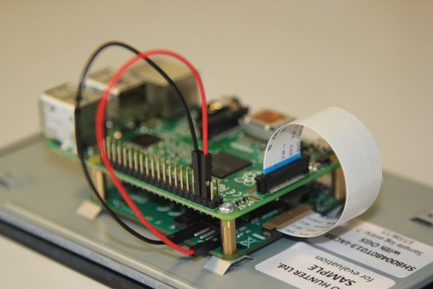
🛠Implementare
Modalități de realizare practică
Proiectul este destul de simplu, realizarea practică reprezentă mai mult doar ansamblarea compomentelor într-o formă prezentabilă. RPI-ul se conectează pe spatele display-ului și se conectează cablul de 5V și cel de GND.

Slide 41
🛠Implementare
Modalități de realizare practică
După ce le conectăm le conectăm, le punem în carcasă. Dacă nu punem capacul carcasei continuăm să avem acces la porturile GPIO și celelalte elemente.

Slide 42
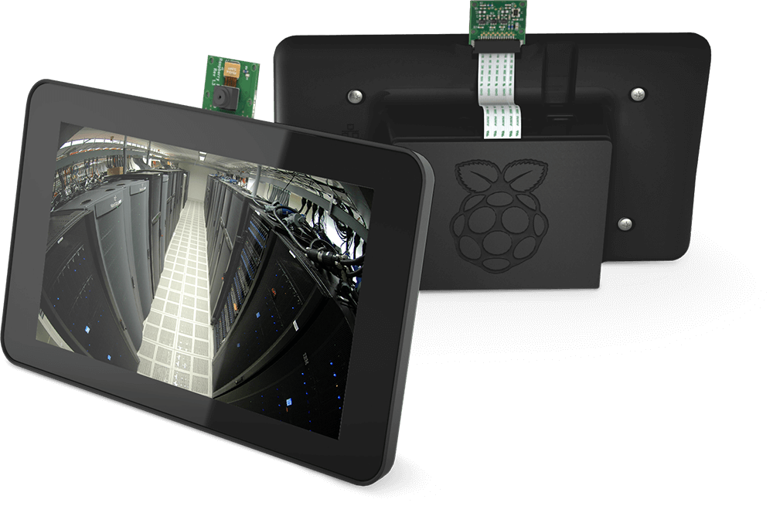
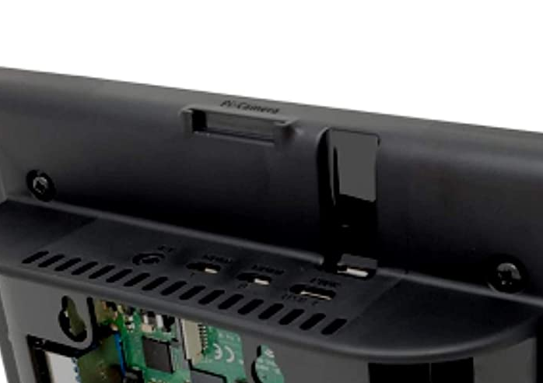
🛠Implementare
Modalități de realizare practică
Conectăm modulul de cameră la port-ul specific si prin intermediul carcasei o conectăm astfel încăt să vadă ce e în exterior

Slide 43
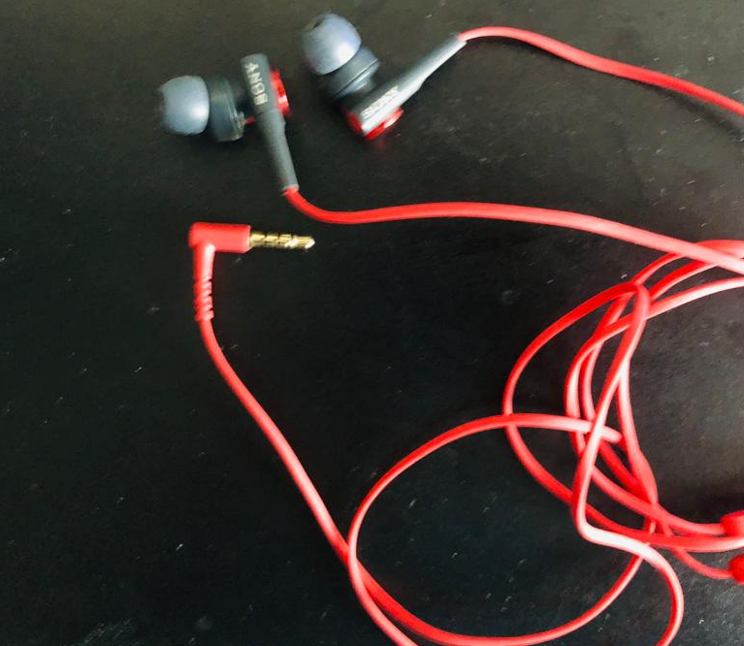
🛠Implementare
Modalități de realizare practică
Chiar daca nu este la fel de accesibil, cea mai ușoară metodă pentru a avea audio-video pe RPI este să folosim căști pe care le conectăm la port-ul Jack de 3.5 mm. Acestea nu ar avea nevoie să fie alimentate separat la putere și ar acoperii nevoile. Dacă nu vrem să folosim o astfel de metodă atunci va trebui să folosim o boxă și un microfon. Pentru a nu ne complica cu puterea putem folosi o boxă portabilă conectata la Jack prin port-ul de 3.5mm(care va trebui încărcată din când în când ) și un microfon conectat USB însă fiind mai ușor o să aleg folosirea unor căști externe.

Slide 44
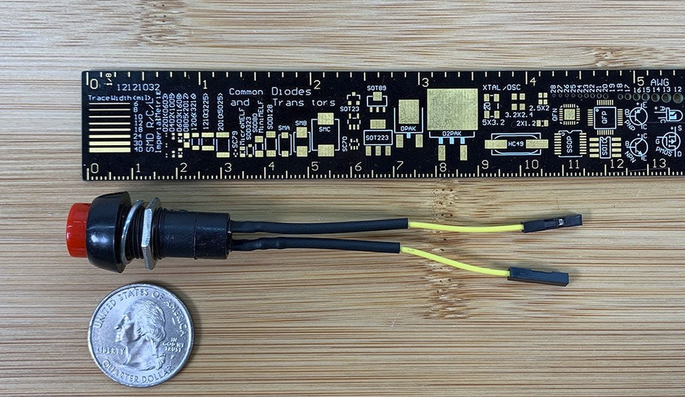
🛠Implementare
Modalități de realizare practică
Push-buttonul ce actionează începutul apelului îl conectăm la port-ul de 3.3 V și la alt alt port GPIO folosit pentru input. El vine cu o protecție implicită.

Slide 45

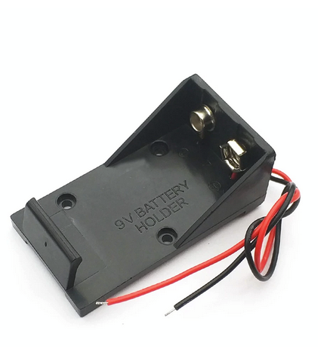
🛠Implementare
Modalități de realizare practică
Pentru alimentarea încuietorii de ușă folosim o sursă de 9V formată dintr-o baterie și o carcasă pentru această baterie

Slide 46
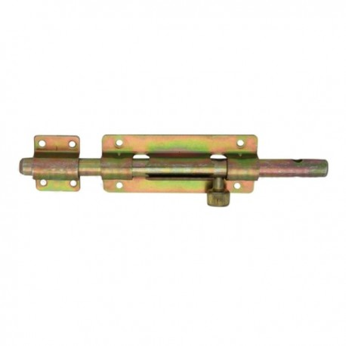
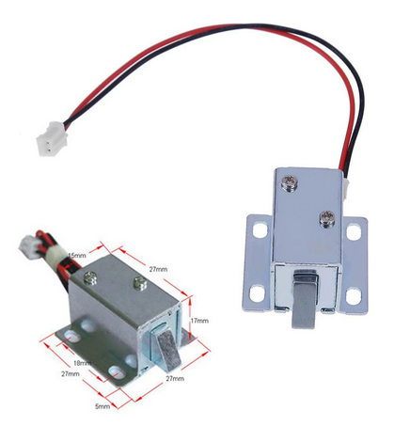
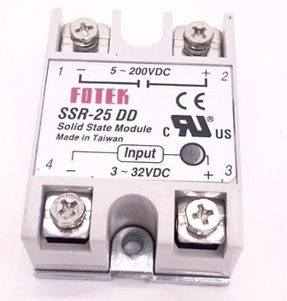
🛠Implementare
Modalități de realizare practică
Încuietoarea Solenoid o să o punem pe ușă ca un zăvor, fie în ușă, fie în spatele ei. Pentru alimentarea ei folosim un releu solid state conectat la RPI, la baterie, la solenoid si ground. Cablurile vor sta în aer sau lipite de pereti cu diferite protecții pe ele.

Slide 47
🛠Implementare
Instalare soft
Instalăm pe Raspberry Pi sistemul de operare, Raspbian/Raspberry Pi OS, și folosim Raspberry Pi Imager pentru a crea installer-ul pe cardul SD conectat la calculator.
Prima oară când ne conectăm va trebui să avem un mouse și o tastatură și un display extern pe HDMI dacă display-ul conectat de noi nu funcționează. Intrăm în terminal și dăm enable la SSH folosind comenzile “sudo systemctl enable ssh” și ”sudo system start ssh”.
Aflăm IP-ul RPI-ului folosind hostname -l, ifconfig sau intrăm pe rețeaua locală de Wireless și vedem ce IP i s-a alocat.
Facem update la pachetele apt-get (sudo apt-get update)
Intrăm în Firefox ( daca nu e instalat, îl instalăm folosind sudo apt-get install firefox) și permitem folosirea camerei și a microfonului pe localhost sau intrăm pe about:config și setăm media.navigator.permission.disabled pentru a nu primi pop-ul de permisii niciodată.

Slide 48
🛠Implementare
Instalare soft
În acest moment ne putem deconecta fizic de pe RPI și să intrăm folosind SSH, folosind ssh username@hostname.
Instalam Node.JS folosind: “sudo apt-get install nodejs”;
Instalăm packet manager-ul pentru Node.JS folosind: “sudo apt-get install npm”;
Instalăm GIT dacă nu este deja instalat: “sudo apt-get install git”;
Creăm un folder unde dorim în care să instalăm fișierele;
Navigăm la acel folder și clonăm repo-ul;
“git clone https://github.com/Ionnier/proiect-asc.git”

Slide 49
🛠Implementare
Instalare soft
Instalăm Nano sau Vim pentru a edita fișierele, dacă nu vrem să folosim Vi.
Intrăm in index.js și decomentăm liniile 20, 21 și 22, acestea sunt comentate pentru că ele afectează modul de parcurgere al sistemului când testez pe Windows.
Scriem „sudo npm install” pentru a instala dependințele din package.json.
Creăm un fișier .env în folder-ul proiectului în care îl completăm cu: (fara comentariile dupa // )
JWT_SECRET=[] // folosit pentru a cripta JWT in cookie
JWT_EXPIRES=[] // seteaza cand sa expire JWT-ul
EMAIL_ACCOUNT=[] // de pe aceasta adresa de email se trimit mail-urile
EMAIL_PASSWORD=[] // parola contului de email

Slide 50
🛠Implementare
Instalare soft
Dacă vrem să folosim RPI-ul exclusiv ca un interfon care să intre pe un server de videoconverință, atunci ștergem liniile 211-220 și modificăm linia 222 să redirecționeze către adresa server-ului pe care este setată videoconferința.
Am putea da disable la touch screen-ul ecranului pentru a ne asigura ca nu se va intrerupe server-ul și funcționalitatea
Găsim id-ul inputului folosind comanda xinput --list
Dezactivam id-ul inputului xinput disable [id]
Deschidem o poză ca să fie ca și wallpaper în timp ce nu suntem într-o videoconferință

Slide 51
🛠Implementare
Configurare soft
Edităm fișierul index.js la liniile 21 și 22 pentru a modifica pin-urile pentru Push-Button și încuietoare, în caz că le-am modificat
Putem porni server-ul folosind „node index.js”
Intrăm pe un browser conectat la aceeași rețea cu RPI-ul și ne conectăm cu username-ul „admin” și parola „admin” și creăm un utilizator nou cu opțiunea prezentată.
Edităm fișierul ./data/users.json și eliminăm intrarea din dicționar al utilizatorului admin (sau adăugăm o altă cifră la parola, făcând hash-ul inutil)
Putem să testăm funcționalitatea echipamentului, întrucât acesta ar trebui să funcționeze.

Slide 52
🏷 Listă de componente
Componentă | Caracteristici | Adresă Internet | Număr de Bucăți | Preț Total(lei) | Observatii
Raspberry Pi 4 Model B/8GB | Broadcom BCM2711, Quad core Cortex-A72 (ARM v8) 64-bit SoC @ 1.5GHz | https://www.optimusdigital.ro/en/raspberry-pi-boards/11524-raspberry-pi-4-model-b8gb-765756931199.html | 1 | 392.28 | nu include transport
 | 8GB LPDDR4-3200 SDRAM
 | 2.4 GHz and 5.0 GHz IEEE 802.11ac wireless
 | Bluetooth 5.0, BLE Gigabit Ethernet
 | 2 USB 3.0 ports
 | 2 USB 2.0 ports.
 | Raspberry Pi standard 40 pin GPIO header
 | 2 × micro-HDMI ports
 | 2-lane MIPI DSI display port
 | 2-lane MIPI CSI camera port
 | 4-pole stereo audio and composite video port
 | Micro-SD card slot for loading operating system
 | 5V DC via USB-C connector
 | 5V DC via GPIO header
 | Power over Ethernet enabled

Slide 53
🏷 Listă de componente
Solenoid Electromagnetic Electric Control Cabinet Drawer Lock DC 5V-6V/DC 12V | 3.3x2.7x1.7cm/1.3x1.06x0.67i | https://www.aliexpress.com/item/1005002212864623.html | 1 | 30 | include transport
 | 35g
 | 12V universal
 | 0~4mm
 | 4mm≥80g(0.35A)kg
 | power on 90%, interval
 | -25 ~ 80 degree celsius
 | humidity: 45%~80%
 | 86~106Kpa
 | Medium withstand voltage: AC 1000V
 | 50MΩ
 | lead
 | uses: 10000000 times
Raspberry Pi Power Button Pre-Soldered Assembly | Normally-open (NO) momentary push-button | https://howchoo.com/shop/product/prebuilt-raspberry-pi-power-button | 1 | 25 | nu include transport, pachet doua
 | Red
 | Built in protection: Yes
 | Diametru: 12mm(18.9mm total)
 | Diametru gaura: 12 mm
 | Lungime: 38.2mm(115mm cu fire)

Slide 54
🏷 Listă de componente
Official Raspberry Pi 7" Touchscreen Display | 7” Touchscreen Display | https://thepihut.com/collections/raspberry-pi-screens/products/official-raspberry-pi-7-touchscreen-display | 1 | 350 | nu include transport
 | Adapter Board
 | DSI Ribbon cable
 | 4 x stand-offs and screws
 | 4 x jumper wires
 | Ecran: 194mm x 110mm x 20mm
 | Rezolutie: 800 x 480 pixels
 | 10 finger capacitive touch
 | Connects to the Raspberry Pi using a ribbon cable connected to the DSI port
NeeGo Raspberry Pi 4 Screen Case for | Permite accesarea RPI-ului pe la spate | https://neegousa.com/products/neego-raspberry-pi-4-screen-case-monitor-touchscreen-display-7-inch | 1 | 100 | nu include transport
 | Permite acces la modulul de camera
RPI 8MP CAMERA BOARD - Raspberry Pi Camera Board, Version 2 | 8 megapixel camera | https://www.optimusdigital.ro/en/cameras/1352-camera-module-v2.html?search_query=camera+rpi&results=11 | 1 | 160 | nu include transport
 | Capture video at 1080p30, 720p60
 | All software is supported within the latest version

Slide 55
🏷 Listă de componente
Carcasa Baterie 9V | Single Slots 1x 9V Battery Holder | https://www.aliexpress.com/item/32945156022.htm | 1 | 1 | nu include transport
 | 55mm x 30mm x 20mm
 | Plastic
Baterie Philips 9V | 9 V | https://www.emag.ro/baterie-philips-longlife-9v-1-blister-6f22l1b-10/pd/DRC1LKBBM/ | 1 | 6 | nu include transport
Casti Samsung In-Ear | Cu Fir | https://www.emag.ro/casti-audio-samsung-in-ear-cu-fir-microfon-jack-3-5mm-albe-eo-eg920bw/pd/DMRD6FBBM/ | 1 | 20.23 | nu include transport
 | Microfon
 | Jack 3.5 mm
Releu Solid State 25A-90A DD 5~200VDC | ON＞2.4V , OFF＜1.0V | https://ardushop.ro/ro/electronica/704-releu-solid-state-25-90-dd-da-aa.html?gclid=Cj0KCQiAk4aOBhCTARIsAFWFP9HOI3UhNPK2ob80Qd4_NTRlBlSOBax7YHc8twcHuc8bOpKFp4QHLboaAj0gEALw_wcB | 1 | 40.06 | nu include transport
 | Curent de declansare: 7.5mA / 12V
 | Tensiunea de comand: 3-32VDC

Slide 56
🏷 Listă de componente
Plusivo Power Adapter with Interchangeable Plug (USB Type C to MicroUSB Adapter Included) | Designed to Fully Power the Raspberry Pi 4 | https://www.optimusdigital.ro/en/power-supplies/12023-power-adapter-with-interchangeable-plug-0721248989970.html | 1 | 37.99 | nu include transport
 | Bonus Items Included: Type C to MicroUSB adapter
 | set of heatsinks for Raspberry Pi 4
 | micro SD card reader
 | mini screwdrivers
 | Input: AC100-240 V
 | Input Voltage Freq: 50-60 Hz
 | Output Voltage: 5 V
 | Output Current: 3 A
 | Power: 15 W
 | Cable Length: 150 cm
1 Jumping Wire | Tinned copper wire with silicone insulation | https://www.optimusdigital.ro/en/kits/11947-plusivo-silicone-wire-kit-18awg-6-colors-5m-each-0721248989673.htm | 1 | 0.5 | doar la set, nu include transoport, pret estimativ
Total |  |  |  | 1163.06

Slide 57
🗒 Concluzii
Folosirea unui Raspberry Pi pentru o astfel de cerință este extrem de costisitoare. Noi dorim doar capacitatea de comunicare dar ajungem la prețul unui telefon / tabletă, acest lucru se produce deoarece noi hostăm server-ul direct pe placă deci avem nevoie de resurse, însă noi pentru a crea un task relativ simplu, un videointerfon, folosim un calculator întreg. Chiar dacă am putea limita o versiune mai veche a Pi-ului, display-ul, camera, carcasa sunt extrem de costisitoare ceea ce nu aduce neapărat o îmbunătățire. De aceea, ca și proiect este destul de interesant de creat, însă practic, nu este rentabil de a avea mai multe videointerfoane de acest tip, mai ales că în producție este foarte important să avem un mod de a procura echipament cât mai ieftin și să eficientizăm producția

Slide 58
🗃Bibliografie
Node.JS and Raspberry Pi
The ULTIMATE Raspberry Pi Smart Home Door Lock - Paul Freeman-Powell
How To Make A Raspberry Pi-Powered Door Lock And Open It Using Your Smartphone - Aditya Tiwari
Control 12VDC Solenoid Door Lock Using A Relay On Arduino
IoT Based Solenoid Door Lock using Raspberry Pi 4
https://www.huimultd.com/INFORMATION/Solid-State-Relays-Intro/

